Slide 1
Módulo de Bloco
Operatório
Formação SONHO v2
© 2023 Todos os direitos reservados à SPMS - Serviços Partilhados do Ministério da Saúde, E.P.E.

Slide 2
Objetivos Gerais​
Adquirir conhecimentos teóricos e práticos relativos à utilização do módulo de Bloco Operatório.
Adquirir as competências necessárias para a correta utilização da aplicação de forma autónoma.
SONHO v2
Identificação
Internamento
MCDT
Consulta Externa
Bloco Operatório
Arquivo
Cirurgia de Ambulatório
Hospital de Dia
Outras Funcionalidades
Óbitos
Urgência
© 2023 Todos os direitos reservados à SPMS - Serviços Partilhados do Ministério da Saúde, E.P.E.

Slide 3
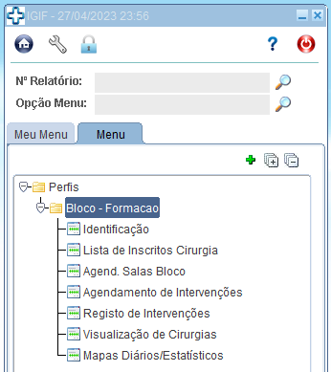
Módulo de Bloco Operatório
Objetivos Específicos
Lista de Inscritos Cirurgia
Proposta Cirúrgica
Abrir Nova Proposta
Alterar o Estado da Inscrição
Registar Contactos
Consultar Histórico da Inscrição
Cancelamento da LIC
Cancelamento de Agendamentos
Agend. Salas Bloco
Agendamento de Intervenções
Registo de Intervenções
Visualização de Cirurgias
© 2023 Todos os direitos reservados à SPMS - Serviços Partilhados do Ministério da Saúde, E.P.E.

Slide 4
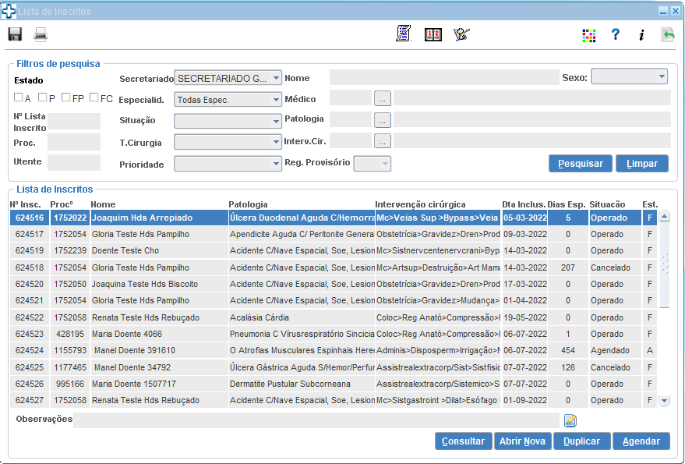
Módulo de Bloco Operatório
Lista de Inscritos
Consultar
Consultar o registo do utente selecionado na Lista de Inscritos (proposta cirúrgica)
Abrir Nova
Criar um novo registo na LIC
Agendar
Agendar ou consultar o agendamento do utente selecionado
© 2023 Todos os direitos reservados à SPMS - Serviços Partilhados do Ministério da Saúde, E.P.E.

Slide 5
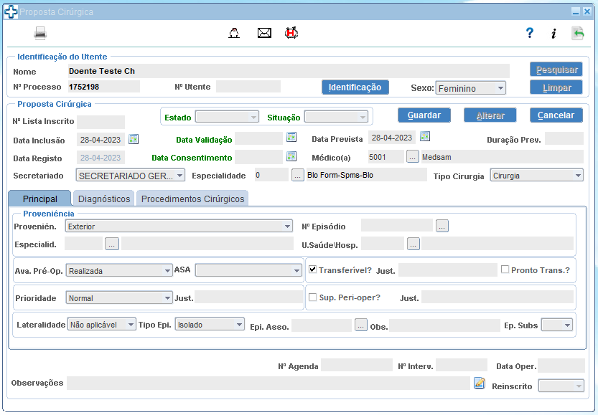
Módulo de Bloco Operatório
Proposta Cirúrgica
Dados do utente
Obrigatório preencher:
Nome
Nº Processo
Nº Utente (Pesquisar)
Proposta cirúrgica
Obrigatório preencher:
Médico,
Especialidade,
Tipo de cirurgia
Proveniência,
Especialidade proveniente
Aval. Pré-Op,
Prioridade
Diagnóstico
Intervenção
Sempre que a prioridade for diferente do normal é necessário justificar
© 2023 Todos os direitos reservados à SPMS - Serviços Partilhados do Ministério da Saúde, E.P.E.

Slide 6
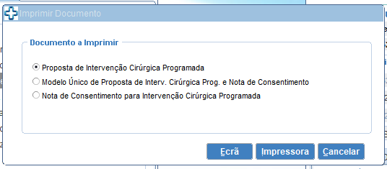
Módulo de Bloco Operatório
Proposta Cirúrgica
Dados do utente
Obrigatório preencher:
Nome
Nº Processo
Nº Utente (Pesquisar)
Proposta cirúrgica
Obrigatório preencher:
Médico,
Especialidade,
Tipo de cirurgia
Proveniência,
Especialidade proveniente
Aval. Pré-Op,
Prioridade
Diagnóstico
Intervenção
Sempre que a prioridade for diferente do normal é necessário justificar
© 2023 Todos os direitos reservados à SPMS - Serviços Partilhados do Ministério da Saúde, E.P.E.

Slide 7
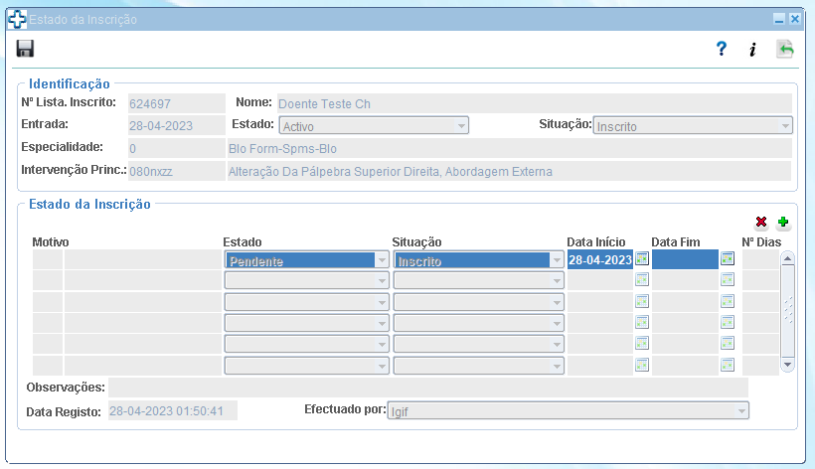
Módulo de Bloco Operatório
Alterar o Estado da Inscrição (Pendente)
Consultar o estado da inscrição;
Colocar o doente como pendente, num determinado intervalo de tempo;
Motivos para colocar um doente como pendente:
Motivos plausíveis
Motivos administrativos
Motivos administrativos – SIGIC
Pendência pessoal
Pendência clínica
Quando a Data Fim, do estado pendente é atingida, o estado muda para ativo.
Proposta cirúrgica
© 2023 Todos os direitos reservados à SPMS - Serviços Partilhados do Ministério da Saúde, E.P.E.

Slide 8
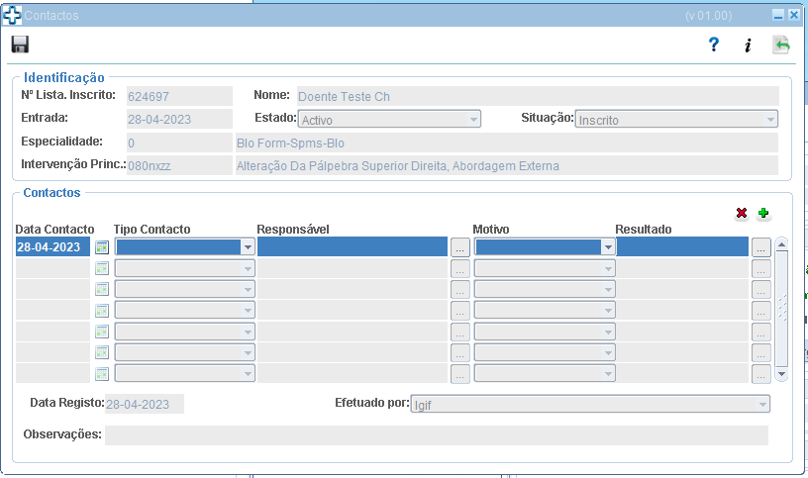
Módulo de Bloco Operatório
Registar os Contactos
Proposta cirúrgica
Consultar o registo de contactos realizados com o doente;
É possível registar contactos efetuados com o doente, o motivo porque foi efetuado e o resultado do mesmo;
Só é possível registar um contacto, desde que, o estado da inscrição do doente na LIC não esteja como fechado.
© 2023 Todos os direitos reservados à SPMS - Serviços Partilhados do Ministério da Saúde, E.P.E.

Slide 9
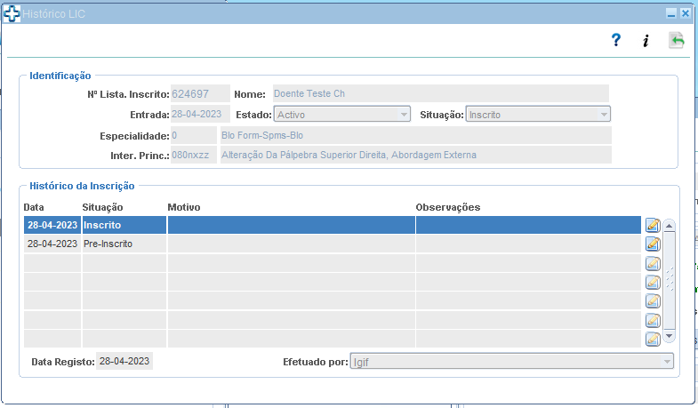
Módulo de Bloco Operatório
Consultar Histórico da Inscrição
Possível ver as diferentes situações pelas quais o doente já passou na LIC
Quando um doente é agendado o seu estado muda automaticamente para agendado
Se o agendamento for cancelado, o seu estado passa novamente a inscrito
Quando o doente é transferido fica como ‘transferido de’ no hospital de destino e ‘transferido para’ no de origem
No hospital de origem a inscrição fica bloqueada.
Proposta cirúrgica
© 2023 Todos os direitos reservados à SPMS - Serviços Partilhados do Ministério da Saúde, E.P.E.

Slide 10
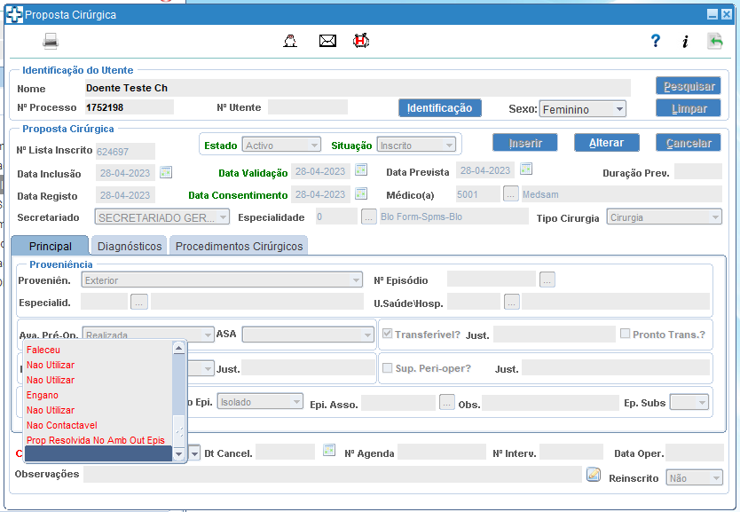
Módulo de Bloco Operatório
Cancelamento da LIC
Motivos possíveis
Morte
Estado da LIC
O registo na LIC passa para situação “Cancelado”, estado “Finalizado”
Desistência
Operado noutro hospital
…
© 2023 Todos os direitos reservados à SPMS - Serviços Partilhados do Ministério da Saúde, E.P.E.

Slide 11
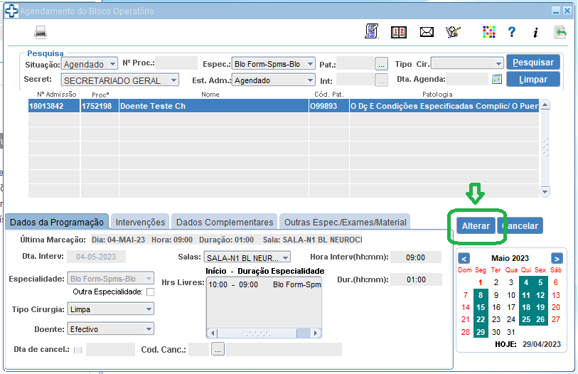
Módulo de Bloco Operatório
Cancelamento de agendamentos
Selecionar doente agendado
Indicar data e motivo do cancelamento
Guardar
© 2023 Todos os direitos reservados à SPMS - Serviços Partilhados do Ministério da Saúde, E.P.E.

Slide 12
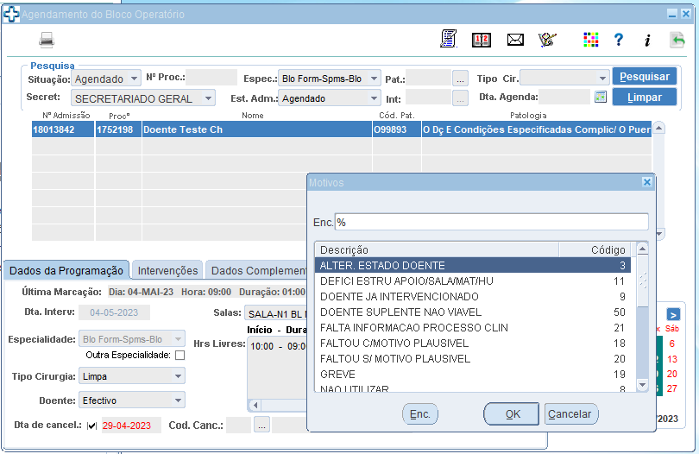
Módulo de Bloco Operatório
Cancelamento de agendamentos
Selecionar doente agendado
Indicar data e motivo do cancelamento
Guardar
© 2023 Todos os direitos reservados à SPMS - Serviços Partilhados do Ministério da Saúde, E.P.E.

Slide 13
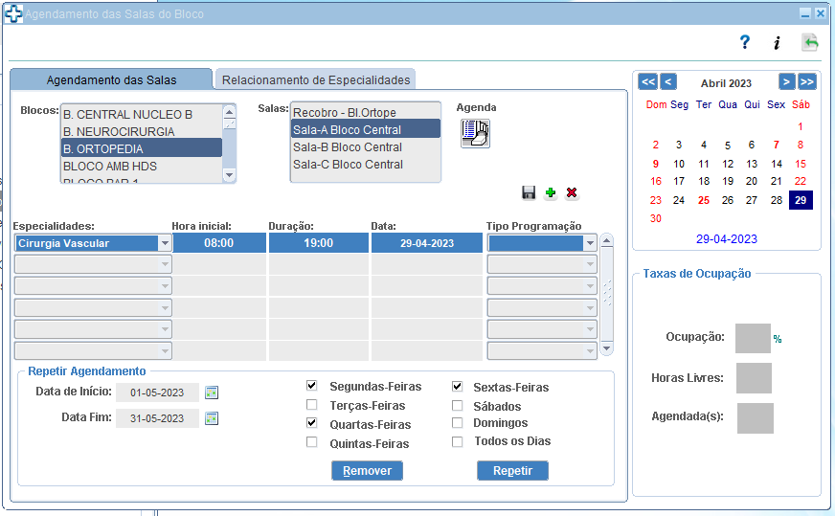
Módulo de Bloco Operatório
Agendamento de Salas
Consultar e registar os períodos de tempo disponíveis para agendamento;
Consultar e registar as salas e especialidades reservadas.
© 2023 Todos os direitos reservados à SPMS - Serviços Partilhados do Ministério da Saúde, E.P.E.

Slide 14
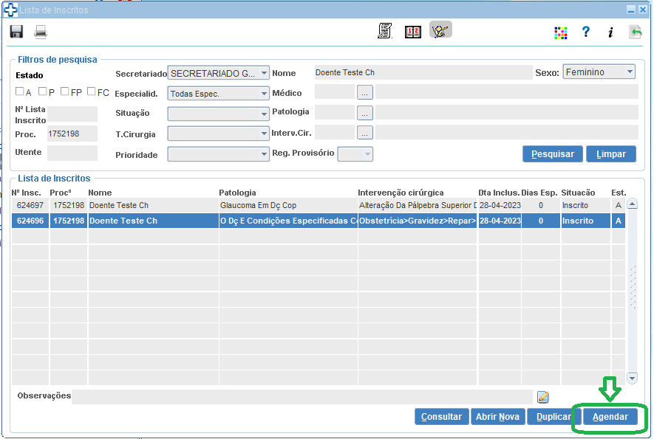
Módulo de Bloco Operatório
Agendamento de intervenções
Identificar o doente na LIC
Preencher o tipo de cirurgia, a hora de inicio e a duração
Inscrito
Reinscrito
Transferido de
Guardar
As intervenções introduzidas na proposta cirúrgica são copiadas automaticamente
Pode ser indicada a equipa médica
Em Outros Dados pode ser introduzida outra informação relevante
© 2023 Todos os direitos reservados à SPMS - Serviços Partilhados do Ministério da Saúde, E.P.E.

Slide 15
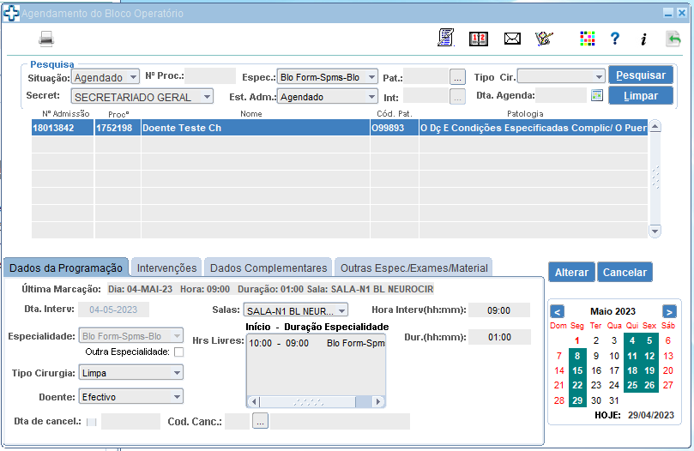
Módulo de Bloco Operatório
Agendamento de intervenções
Os dias disponíveis na agenda, encontram-se assinalados a verde no calendário​;
Campos obrigatórios:
- Data Intervenção;
- Tipo de Cirurgia;
- Hora de Intervenção;
- Duração da Intervenção;
© 2023 Todos os direitos reservados à SPMS - Serviços Partilhados do Ministério da Saúde, E.P.E.

Slide 16
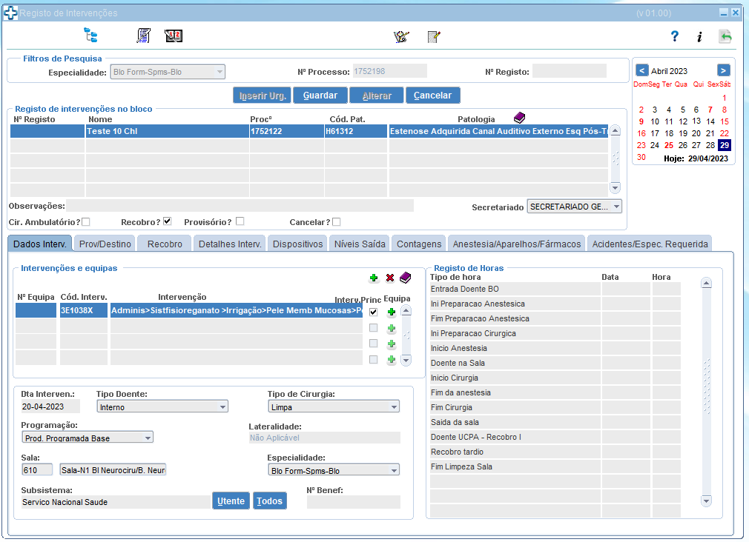
Módulo de Bloco Operatório
Registo de intervenções
Consultar todas as cirurgias por especialidade
Efetuar o registo das intervenções realizadas
Alterar os dados de um registo
Possibilidade de colocar o registo como Provisório
Registo de cirurgia Provisório: não obriga ao preenchimento das horas nem da equipa.
No fim o registo deve sair do estado Provisório.
© 2023 Todos os direitos reservados à SPMS - Serviços Partilhados do Ministério da Saúde, E.P.E.

Slide 17
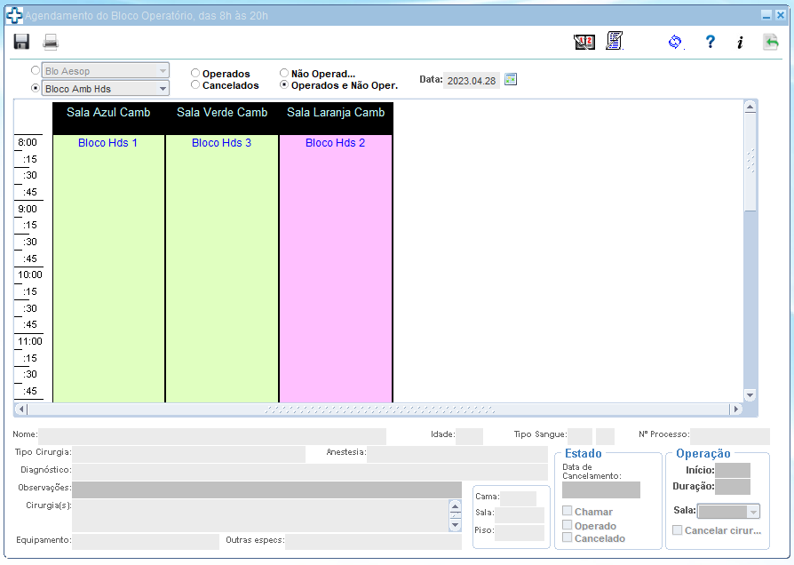
Módulo de Bloco Operatório
Visualização de cirurgias
Possível visualizar todas as cirurgias agendadas ou realizadas
Visualizar os tempos reservados para cada especialidade, por sala
Possível filtrar por:
Operados
Não operados
Cancelados
Operados e não operados
Possível ver a informação do agendamento de um utente selecionado
© 2023 Todos os direitos reservados à SPMS - Serviços Partilhados do Ministério da Saúde, E.P.E.

Slide 18
Questões?
© 2023 Todos os direitos reservados à SPMS - Serviços Partilhados do Ministério da Saúde, E.P.E.

Slide 19
Obrigado
© 2023 Todos os direitos reservados à SPMS - Serviços Partilhados do Ministério da Saúde, E.P.E.

